Slide 1


KẾ HOẠCH BÀI DẠY
MÔN: MĨ THUẬT
LỚP: 2

Slide 2



Slide 3


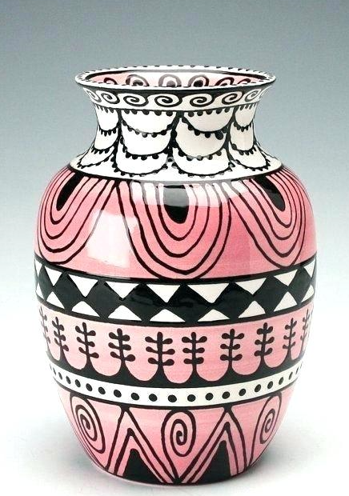
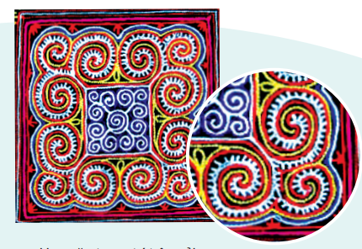
Nét trang trí trên một số vật dụng

Slide 4

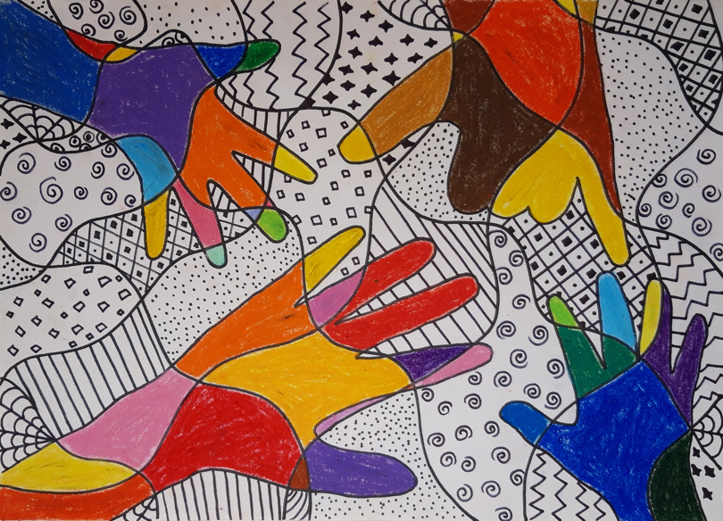
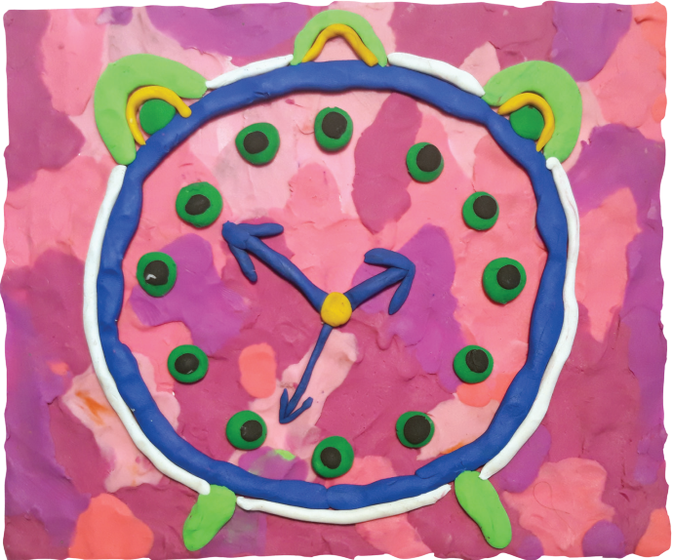
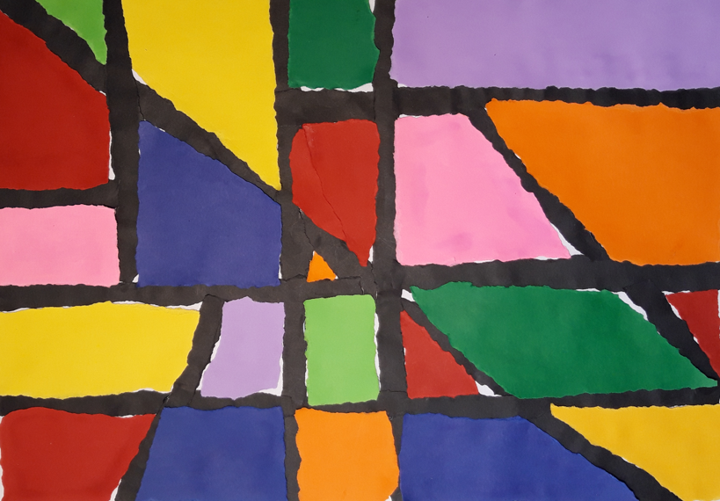
Nét trên sản phẩm mĩ thuật

Slide 5

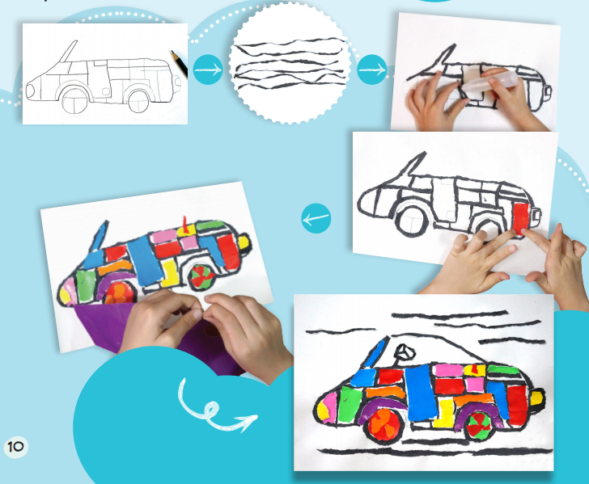

Slide 6
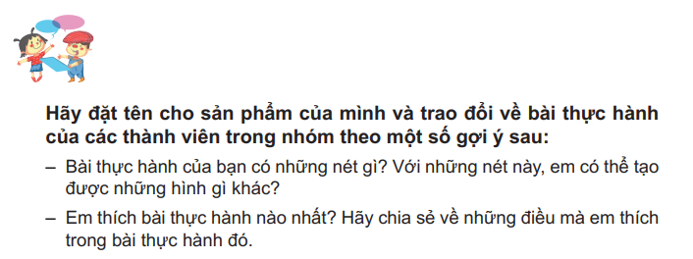


Slide 7

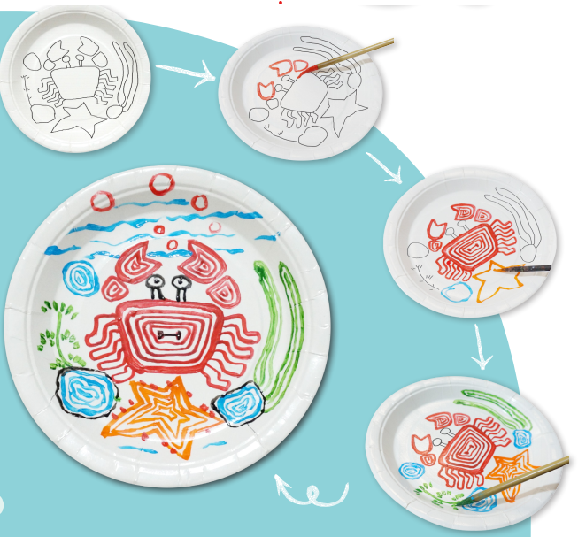

Slide 8
